Slide 1
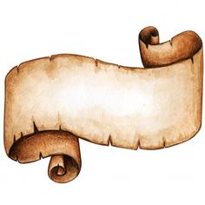
Олена Пчілка У ПРИГОДІ Казка

Slide 2

Пішов раз лев на лови й зустрів мишку. Хотів її з’їсти, вже й лапою надушив. А мишка й каже йому: - Ой, леве, могутній владарю! Не їж мене, змилуйся наді мною, бідною маленькою мишкою! Я тобі за все те в пригоді стану!

Slide 3
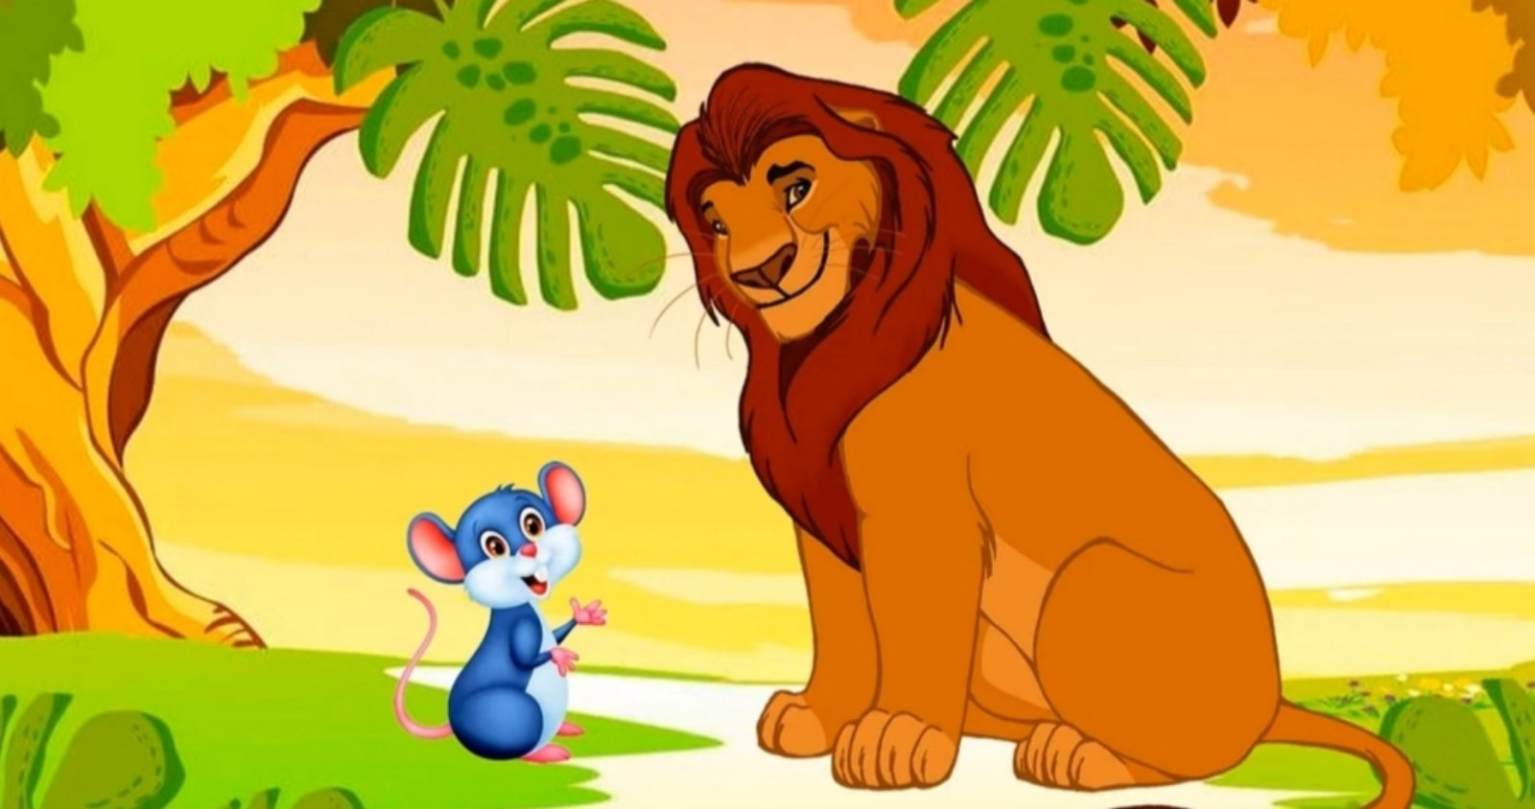
Перша зупинка. Подумайте, що відповість лев мишці.

Slide 4
Засміявся лев: - Ти мені в пригоді станеш? Якась нещасна мишка – мені, цареві над звірями, в пригоді можеш стати?! В якій же це пригоді?! - - А хто може теє знати, - каже мишка, - тільки благаю я тебе – зглянься наді мною!..

Slide 5
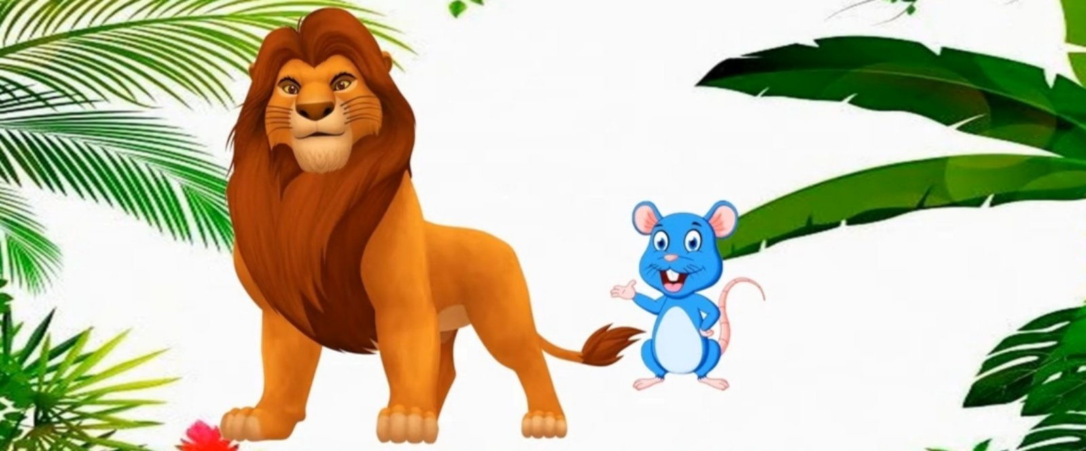
Друга зупинка. Подумайте, яка може бути користь від мишки. Як учинить лев?

Slide 6
Зглянувся лев, пустив мишку. Подякувала вона й побігла швиденько до своєї нірки. Коли це, за яким часом, попався лев у тенета. Б’ється, сердешний, борсається в тенетах, нічого не зробить – ще гірше заплутався в сітку.

Slide 7
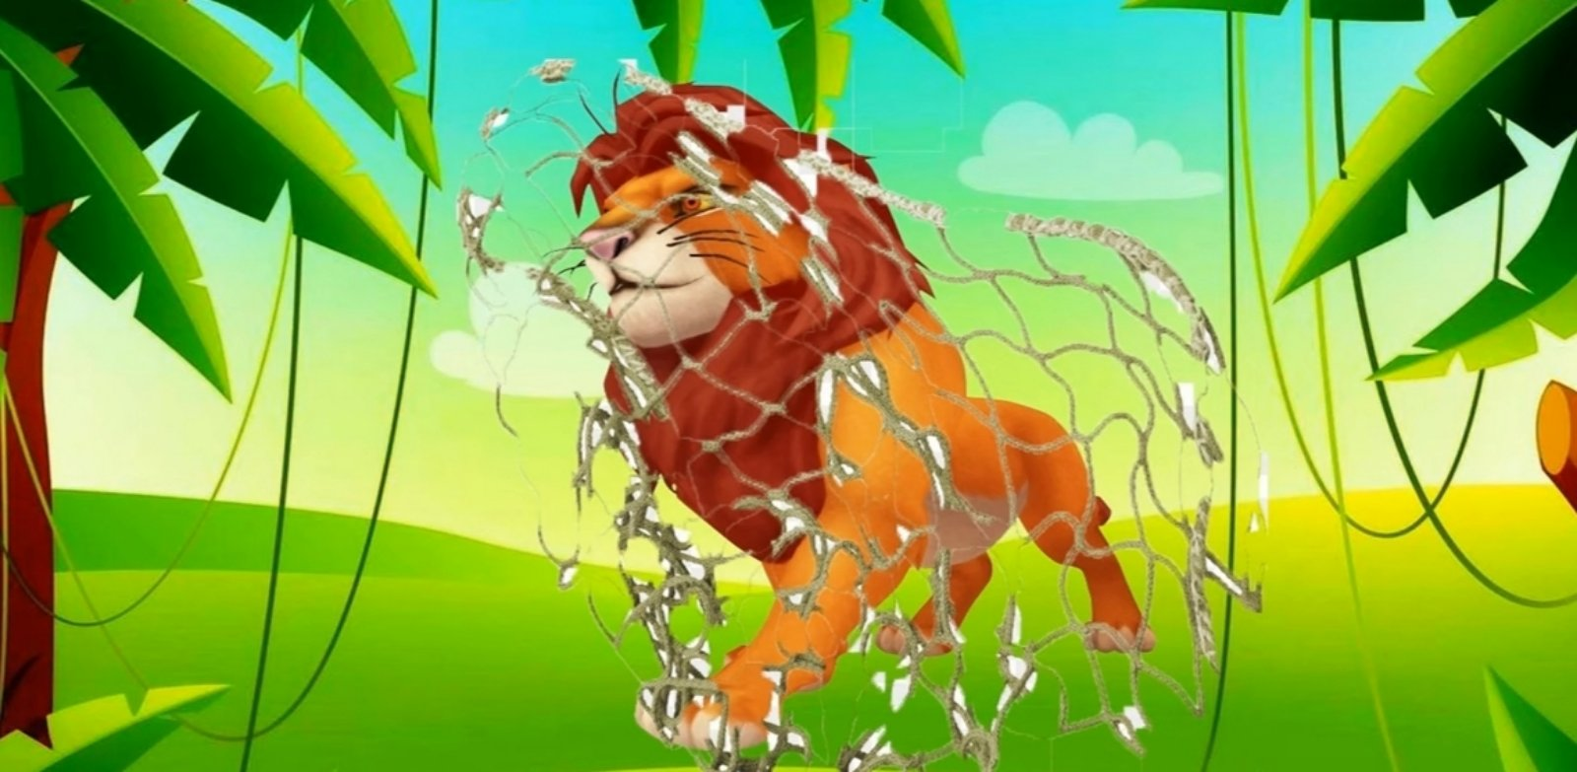
Зупинка третя. Передбачте, хто допоможе левові.

Slide 8
Аж де не взялась мишка, - одну петельку перегризла, другу… Як заходилась, то таку дірку в тенетах зробила, що й лев виліз! Тоді мишка й каже левові:
- А що, бачиш, і я, маленька мишка, тобі в пригоді стала!

Slide 9
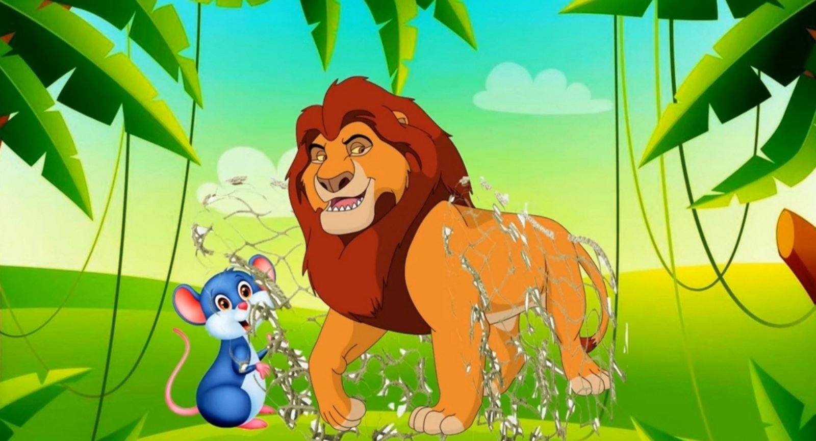
- Бачу, - каже лев, - віддячила ти мені і навчила мене!... Спасибі тобі.

Slide 10
Робота над текстом.
- Перекажіть казку в такій послідовності:
1.Зустріч.
2.Лев зглянувся над мишкою.
3.У тенетах.
Спиши речення під диктовку, розділи на склади.
Добро завжди повертається.

